Slide 1



Slide 2
NỘI DUNG CHÍNH:
1. ĐỊNH NGHĨA
2. TIÊU CHÍ XÂY DỰNG HOA THIÊNG
3. THỜI GIAN THỰC HIỆN
4. GỢI Ý MẪU CHUNG
5. CÁCH THỰC HIỆN HOA THIÊNG

Slide 3
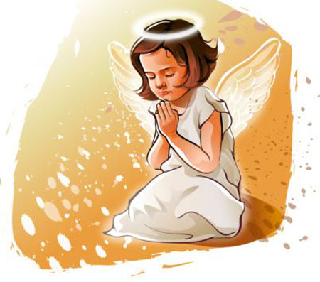
1. ĐỊNH NGHĨA

Slide 4

Là những việc làm tốt đẹp dâng lên Chúa.
Là một trong những phương pháp giáo dục siêu nhiên của Phong trào để giúp Thiếu Nhi sống tốt bốn khẩu hiệu: Cầu nguyện, Rước lễ, Hy sinh, làm Tông đồ.

Slide 5
- Là một phương thế nên Thánh hữu hiệu nhất của người Thiếu Nhi Thánh Thể bằng việc nhìn lại đời sống của mình.

Slide 6
2. TIÊU CHÍ THỰC HIỆN

Slide 7

Dựa trên 10 điều Luật TNTT.
Lựa chọn những việc Hoa thiêng rõ ràng, đơn sơ, phù hợp theo độ tuổi.

Slide 8
3. THỜI GIAN THỰC HIỆN

Slide 9
Tổ chức thực hiện Hoa thiêng theo các chiến dịch vào các ngày lễ lớn, biến cố quan trọng, lịch sinh hoạt của Đoàn.
Huynh trưởng cùng đồng hành với các em bằng việc hướng dẫn, giúp đỡ và cùng thực hiện với các em.

Slide 10
4. MẪU HOA THIÊNG CHUNG

Slide 11
STT | NỘI DUNG THỰC HIỆN | T2 | T3 | T4 | T5 | T6 | T7 | CN
1 | Viếng Chúa
2 | Tham dự Thánh lễ
3 | Rước lễ và cám ơn
4 | Lần chuỗi
5 | Bác ái
6 | Hy sinh
Ý lực sống trong tuần:……………………………………………………………………

Slide 12

1. VIẾNG CHÚA:
-Là một việc đạo đức giúp người Ki-tô hữu trải lòng tâm sự, trò chuyện cùng Chúa.

Slide 13
VIỆC VIẾNG CHÚA THỰC HIỆN DỰA TRÊN 4 TÂM TÌNH CHÍNH:
- Tôn thờ
- Cám ơn
-Tạ lỗi
- Xin ơn

Slide 14
2. THÁNH LỄ:
-Thánh lễ chia làm 2 phần
Phụng vụ Lời Chúa
Phụng vụ Thánh Thể

Slide 15
-Phụng vụ Lời Chúa gồm:
2 bài Thánh Kinh cho thường ngày và 3 bài cho ngày Chúa nhật

Slide 16
-Phụng vụ Thánh Thể:
Đỉnh cao là lời truyền phép.

Slide 17
Mục đích của Thánh lễ:
-Vinh danh Thiên Chúa và thánh hóa con người.
-Tạ ơn vì mọi ơn lành hồn xác Chúa thương ban.

Slide 18
-Đền tội: Nhờ Máu Thánh Chúa Giê-su, ta được tha thứ tội lỗi.
-Cầu xin: Nhờ Chúa Giê-su cầu bầu, ta được Thiên Chúa nhận lời mà ban cho ta ơn lành hồn xác.

Slide 19
3. RƯỚC LỄ VÀ CÁM ƠN:
Rước lễ được 4 lợi ích:
+ Kết hợp mật thiết với Chúa Giê-su.
+ Gia tăng ơn Thánh.

Slide 20
+ Được mạnh sức chống trả cám dỗ.
+ Dấu chứng cho sự sống lại vinh hiển đời đời.

Slide 21
Chuẩn bị thế nào khi Rước Lễ?
-Về phần hồn: Phải sạch tội trọng và có ý ngay lành.

Slide 22
- Về phần xác: Phải giữ chay, kiêng ăn 1 giờ trước khi Rước lễ. Những người già yếu, đau bệnh chỉ giữ 15 phút.

Slide 23
5. CÁC BƯỚC THỰC HIỆN

Slide 24

Cầu nguyện với Chúa trước khi ghi Hoa Thiêng
Đọc một đoạn Kinh Thánh bất kỳ, ghi lại một câu, một chữ đánh động ta.
Ghi sổ Hoa Thiêng theo mẫu
Đọc một lời nguyện tắt

Slide 25

CÁM ƠN SỰ CHÚ Ý LẮNG NGHE!!!

